Slide 1
Зовнішня і внутрішня будова птахів. Внутрішні органи птахів
Біологія 7 клас.

Slide 2
Загальна характеристика птахів
Птахи – це клас тварин, тіло яких вкрите пір’ям. Вони мають постійну і високу температуру тіла й активні в будь-який час року. Здатність до польоту властива більшості представників цього класу. Зовнішня і внутрішня будова птахів підпорядковано цій особливості.
Пернаті можуть легко міняти місце проживання в залежності від умов. Завдяки здатності літати клас широко поширений, зустрічається в найрізноманітніших умовах по всій планеті. Існує близько 9000 видів птахів.
Птахам також властива яскраво виражена турбота про власне потомство. Розмноження відбувається за допомогою великих, покритих вапняноїю оболонкою яєць.

Slide 3
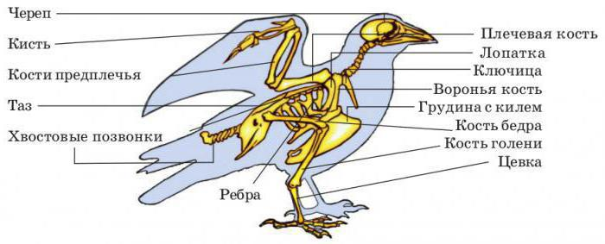
Зовнішня будова птахів
Тіло птиці складається з голови, рухомий шиї, каплевидного тулуба і кінцівок. Шкіра – тонка і суха з-за відсутності шкірних залоз. У більшості птахів існує заліза, яка служить для змазування пір’я – куприкова. Особливо добре вона розвинена у водоплавних. Секрет, що виділяється залозою, служить для збереження еластичності пір’я і запобігає їх намоканню. У деяких видів (страусів, папуг, голубів, дрохв) функцію змазування здійснюють спеціальні пудрові пір’я, при обламуванні утворюють порошок.

Slide 4
Зовнішня будова птахів
У пернатих можуть бути присутніми різні розростання на дзьобі, ногах, голові. У деяких видів птахів (наприклад, хижих і папуг) підстава дзьоба закрито м’якою восковицею. На ногах можуть бути пластини, бахромкі, перетинки.
Зовнішня і внутрішня будова птахів безпосередньо залежить від способу життя. Форма тіла, голови, лап і хвоста, крил може бути найрізноманітнішою. Все це залежить від середовища проживання і способу добування їжі.

Slide 5
Зовнішня будова птахів. Опірення
Тільки класу птахів притаманний пір’яний покрив, тому їх називають також пернатими. Опірення щільно прилягає до тіла і надає йому обтічну форму. Покрив легкий і добре зберігає тепло, що допомагає насиживать яйця. Деякі пера, завдяки своїй будові, забезпечують можливість польоту (рульові і махові).
Самі пір’я являють собою похідні шкіри, схоже лусці плазунів. Будова пера така: стовбур його складається з щільного стрижня, що закінчується очином (порожнистою кінцем). До стрижня приєднані опахала. Вони складаються із рогових пластинок – борідок. Від стрижня відходять борідки, що мають відгалуження, називаються бородочками. Частина їх насичена гачками, якими вони з’єднуються з сусідніми бородочками без гачків. Велике перо може складатися їх мільйона бородочек.

Slide 6
Зовнішня будова птахів. Опірення
Така будова забезпечує щільність опахала. Під час польоту через перо може пройти зовсім небагато повітря. Якщо бородочки роз’єднаються, то птах поправить їх дзьобом при чистці пір’я.
По функціональності пір’я можна розділити на дві групи: пухові та контурні. У пухових пір’я опахало нещільне. Також є і просто пух – пір’я, що складаються практично з одних бородочек, з нерозвиненим стрижнем. Є і щетинкові пера, які, навпаки, складаються із стрижнів, практично без бородочек. Існують і волосовидні пір’я, на яких покладається функція дотику. Контурні пера можна розділити на махові, рульові, криючі і покривні. Кожен вид пера виконує свою функцію. Різноманітний колір пір’я обумовлений наявністю пігментів.

Slide 7
Кістково-м’язова система
Особливості внутрішньої будови птахів пов’язані з ознакою, властивим тільки пернатим – здатністю до польоту. Скелет птаха легкий, але при цьому володіє великою міцністю, складається з тонких порожнистих кісток. У нього входить череп, хребет, пояси кінцівок і кістки кінцівок. Скелет захищає внутрішні органи.
Внутрішня будова птахів передбачає великий обсяг черепа. Очниці збільшені, щелепи утворюють дзьоб, зуби відсутні. Хребет поділяється на 5 відділів: шийний, грудний, поперековий, крижовий, хвостовий. Хребці шийного відділу мають особливу будову, завдяки якому птах може повертати голову на 180 градусів.

Slide 8
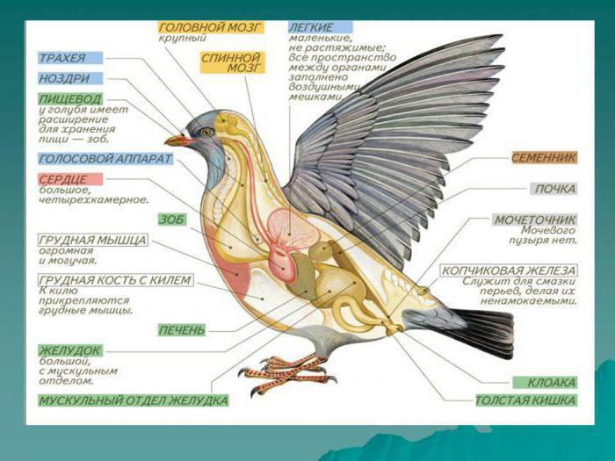
Кістково-м’язова система
Грудні хребці зростаються і утворюють єдину кістку, до якої прикріплені ребра. У літаючих видів птахів на грудині є кіль. Це великий виріст, на який кріпляться потужні м’язи крила. Хребці поперекового і крижового відділу зростаються також, щоб служити надійною опорою для тазу, а хвостові зростаються в єдину копчиковую кістку, щоб стати опорою для рульових пір’їн.

Slide 9
Кістково-м’язова система
Плечовий пояс складають три пари кісток: ключиці, лопатки і воронячі кістки. Крило складається з плечової кістки, кісток передпліччя і кисті. Кістки тазу зростаються з хребцями і служать опорою для нижніх кінцівок. Нога складається зі стегна, гомілки, цевки (кілька зрощених кісток стопи) і пальців.
М’язи птаха, розташовані від кіля до плеча, забезпечують роботу крил. У літаючих пернатих мускулатура в цій частині особливо добре розвинена. М’язи шиї забезпечують рух голови. Цікава внутрішня будова птахів в області будови м’язів і сухожиль нижніх кінцівок. Через суглоби ніг тягнуться сухожилля, які закінчуються в пальцях. Коли птах сідає на дерево і згинає ноги, сухожилля натягаються і пальці обхоплюють гілку. Завдяки цій особливості птахи можуть спати на гілках, їх пальці не розтискаються.

Slide 10
Травна система
Продовжуємо вивчати внутрішню будову птахів. Загальна характеристика починається з першого відділу травної системи – дзьоба. Він являє собою кістки щелеп, вкриті роговими чохлами. Форма дзьоба залежить від способу добування їжі. Зубів у птахів немає. Їжа проковтують цілком, від великого шматка з допомогою дзьоба птах може відривати відповідні шматочки.
Стравохід пернатих здатний значно розтягуватися. Деякі види птахів можуть заповнювати його їжею і не відчувати дискомфорту. В кінці стравоходу може бути зоб – спеціальне розширення, пристосоване для запасу їжі.

Slide 11
Дихальна система
Продовжуємо вивчати внутрішні органи птахів. Внутрішня будова птахів підпорядкована необхідності забезпечувати політ. Стосується це і дихальної системи, яка представлена не тільки легкими, але і повітряними мішками, розміщеними у вільному просторі між внутрішніми органами. Ці мішки з’єднані з легкими, і на них покладена важлива функція забезпечення дихання під час польоту. У спокої птиця дихає легенями, працюючи грудною кліткою.

Slide 12
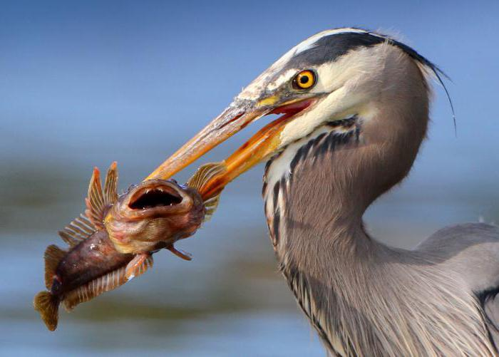
У польоті, завдяки роботі крил, повітряні мішки збільшуються і зменшуються, подаючи повітря в легені. Чим швидше птах махає крилами, тим частіше відбувається скорочення повітряних мішків. Наприклад, голуб в спокої робить 26 вдихів, а в польоті – до 400. Завдяки активної циркуляції повітря, організм птиці охолоджується. Збагачене киснем повітря з дихальних мішків надходить у легені, що не дозволяє птахові задихнутися.

Slide 13
Кровоносна система птахів
Особливості внутрішньої будови птахів можна знайти і вивчаючи кровоносну систему, яка представлена двома колами кровообігу і чотирикамерним серцем. Великий і малий круги кровообігу повністю роз’єднані, тобто артеріальна і венозна кров не змішуються. Серце складається з двох передсердь і двох шлуночків.
Серцевий м’яз здатний прискорювати свою роботу в десятки разів, наприклад в спокої серце голуба скорочується 165 разів у хвилину, а під час польоту – 550 разів. Особливості будови кровоносної системи пернатих викликані високим рівнем метаболізму. Серце має великий обсяг, пульс частий, кров насичена киснем і цукрами – все це забезпечує як інтенсивне постачання всіх органів необхідними речовинами, так і швидке видалення продуктів метаболізму.

Slide 14
Органи почуттів
Органи нюху у пернатих розвинені слабо. Більшість птахів позбавлене можливості розрізняти запахи. Внутрішня будова птахів, особливо органів слуху, більш розвинене, ніж у плазунів. Органи слуху представлені внутрішнім, середнім і зовнішнім вухом. Останнє складається з глибокого зовнішнього слухового проходу, обрамленого шкірними складками і спеціальними пір’ям.
У птахів добре розвинені органи зору. Очі великого розміру і складної будови, гарної чутливості. Кольоровий зір розвинений краще, ніж у багатьох інших тварин. Птахи розрізняють велику кількість відтінків. При високій швидкості руху під час польоту зір дозволяє оцінити обстановку з великої відстані, але і предмети, що знаходять в декількох сантиметрах, птах бачить виразно.

Slide 15
Нервова система
В польоті птахи роблять складні рухи, тому мозочок, який відповідає за координацію, має великий розмір. Зорові горби також добре розвинені. Півкулі переднього мозку збільшені. Внутрішня будова птахів, їх мозку і нервової системи пов’язано зі складною поведінкою птахів.
Більшість дій інстинктивно – споруда гнізда, освіта пар, турбота про потомство. Але з віком птиці здатні навчатися. Якщо пташенята не відчувають страху перед людиною, то дорослі особини людей побоюються. Вони можуть відрізняти мисливця від беззбройного, а ворони можуть зрозуміти, що саме в руці у людини – палиця або рушницю.
Деякі види птахів дізнаються людей, які їх годують, піддаються дресируванню і здатні імітувати різні звуки, в тому числі й людську мову.

Slide 16
Видільна та статева системи
Розглянемо видільну і статеву системи, їх внутрішня будова і розмноження птахів. Так як обмін речовин у птахів прискорений, нирки великі. Ці парні органи поділені на три лопаті і знаходяться під спинними стінками таза. Відходять від них відкриваються сечоводи в клоаці. Сечового міхура у пернатих немає. Відходи життєдіяльності, що складаються переважно з сечової кислоти, швидко виводяться з організму.

Slide 17
Видільна та статева системи
Копулятивного органу у більшості пернатих немає. Насінники, збільшуються в розмірах у період розмноження, виводять вміст через канал в насінний пухирець, розташований в клоаці.
Внутрішня будова птахів, а точніше, органів розмноження самок, має цікаві особливості. У них розвинені тільки лівий яєчник і яйцепровід. Скоріше всього це пов’язано з браком місця для одночасного формування великих яєць. Від яєчника відходить яйцепровід, який поділяється на кілька відділів: довгу фалопієву трубу, тонкостінну і широку матку і вузьке піхву, яка відкривається в клоаку. Щоб провести запліднення, самець притискає свою клоаку до клоаки самки.

Slide 18
Розмноження і турбота про потомство
Ми розглянули внутрішня будова птахів. Біологія не тільки вивчає анатомію, а й аналізує поведінку тварин. Поговоримо про такий складницспроцес, як розмноження і турбота про потомство у птахів.
Період розмноження настає, коли з’являється достатньо корму. У наших пернатих – навесні і влітку. А ось розмноження у пернатих, що містяться в неволі, наприклад декоративних, стимулюють в будь-який час року, збільшуючи кількість і поживність корму.
Більшість дрібних і середніх птахів утворюють пари на сезон, у великих нерідкі тривалі союзи. Можуть утворювати зграйки, де утворюються тимчасові пари. Вибір партнера не випадковий. Самці токують, щоб привернути увагу самок: розпускають пір’я, видають особливі звуки, вступають у сутички.

Slide 19
Розмноження і турбота про потомство
Більшість видів відкладають яйця в гніздо, яке може розташовуватися на землі, на деревах, кущах, у дуплах, нірках. Яйця захищає міцна шкаралупа, часто має маскуючу забарвлення.
У виводкових видів домашніх птахів, качок, гусей, тетеруків, лебедів пташенята з’являються з яйця з відкритими очима і вкриті пухом. Дуже швидко вони починають їсти самостійно і виходити з гнізда. У гніздових птахів (голуби, ворони, синиці, горобці, граки, папуги, хижі птахи) дитинчата з’являються сліпими і голими, повністю безпорадними.
Для птахів характерна тривала турбота про потомство. Пернаті обігрівають і вигодовують своїх пташенят, захищають їх.

Slide 20
ДОМАШНЄ ЗАВДАННЯ
ОПРАЦЮВАТИ ПАРАГРАФ 23, 24
Для допитливих: підготувати цікаву інформацію про представників класу Птахи.
Конспект повторити

Slide 21
Джерело
https://poradumo.com.ua/208417-zovnishnia-i-vnytrishnia/#google_vignette

Slide 22
Дякую за вашу увагу!

